Slide 1
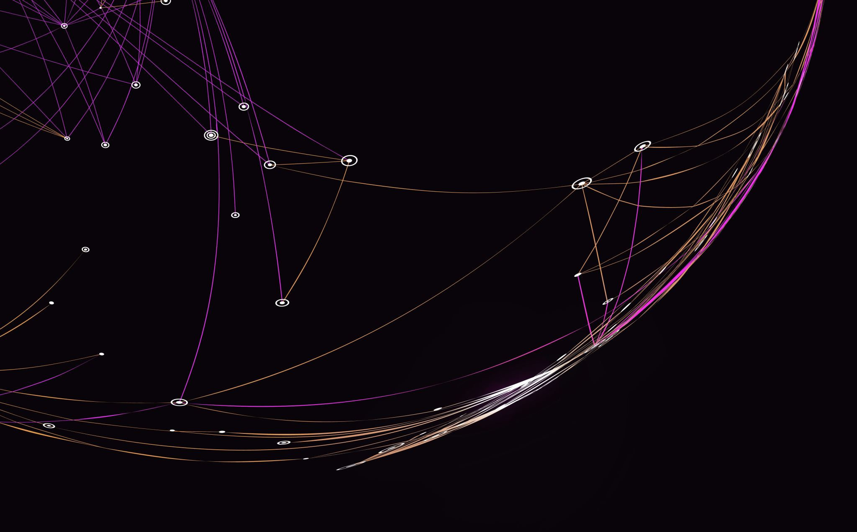
Plošinová hra Super Mario 63 X
Matouš Marciš

Slide 2
Platforma a použité technologie
Platforma: Windows (x86-64)
Technologie:
Unity (C#)
Audacity
Paint.NET

Slide 3
Základní použité komponenty
Transform – Základ objektu, určuje pozici, rotaci a rozměry
Rigidbody 2D – řeší fyziku předmětu
Box Collider 2D – využívá se pro vytvoření hranice objektu pro kolize
Sprite Renderer – Vykresluje na pozici objektu sprite
Animator – Pracuje s animacemi objektů podle jejich stavu

Slide 4
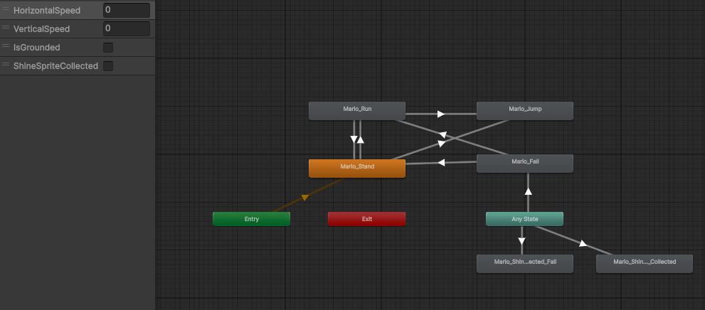
Animator

Slide 5
Výsledek
Hlavní menu, funkční UI, nastavení hlasitosti, pauzovací obrazovka, obrazovka konce hry
Ovládání hráče, animace, pohyb kamery
2 ukázkové levely, překážky a platformy, herní předměty

Slide 6



Návrhy na zlepšení
Mám v plánu se projektu věnovat i po ukončení předmětu
Nepřátelé s funkcí pathfindingu
Mini-bossové
Boss Fight
Goomba
Bob-omb
Boo
Shy Guy
Koopa
Big Bully
Kamek
Bowser

Slide 7
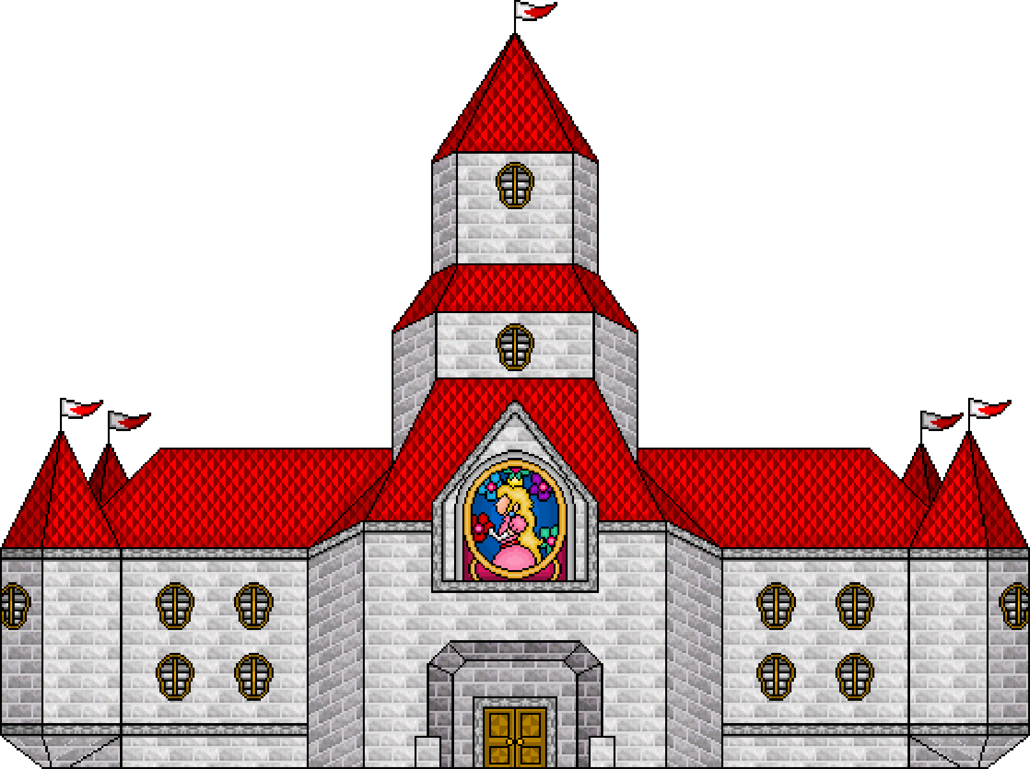
Návrhy na zlepšení
Přidání zámku princezny Peach, ve kterém by se nacházely vytvořené levely
Pro vstup do některých levelů by bylo potřeba mít nasbíraný určitý počet „Shine Sprites“

